Slide 1
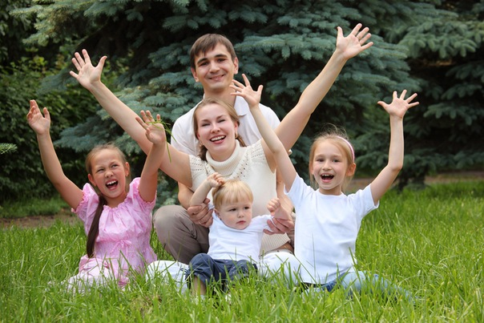

Slide 2
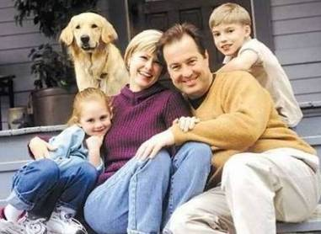
ВСЯ СЕМЬЯ ВМЕСТЕ,
ТАК И ДУША НА МЕСТЕ.
БОГ ДАЛ РОДНЮ, А ЧЁРТ ВРАЖДУ.

Slide 3
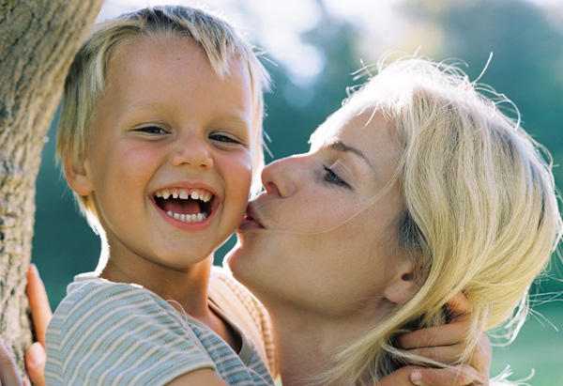
НА СВЕТЕ ВСЁ НАЙДЁШЬ,
КРОМЕ ОТЦА И МАТЕРИ.
МАТЕРИНСКИЙ ГНЕВ, ЧТО ВЕСЕННИЙ СНЕГ: МНОГО ЕГО ВЫПАДАЕТ, ДА СКОРО РАСТАЁТ.

Slide 4
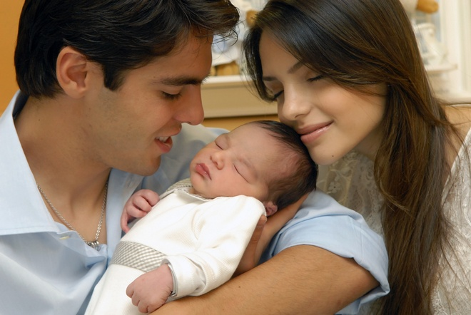
ГДЕ МИР ДА ЛАД,
ТАМ И БОЖЬЯ БЛАГОДАТЬ.
НА ЧТО КЛАД,
КОЛИ В СЕМЬЕ ЛАД.

Slide 5
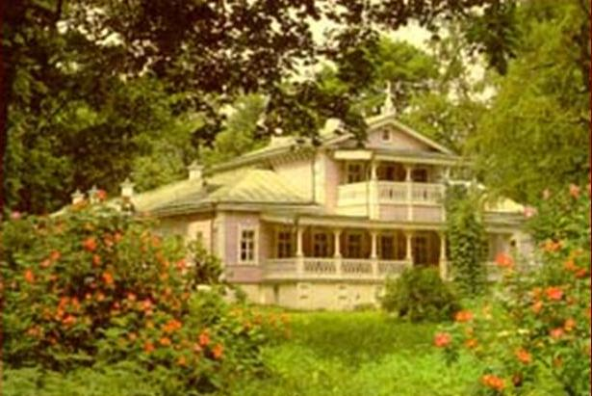
СЕМЬЯ СИЛЬНА, КОГДА НАД НЕЙ
КРЫША ОДНА.
В ГОСТЯХ ХОРОШО, А ДОМА ЛУЧШЕ.

Slide 6
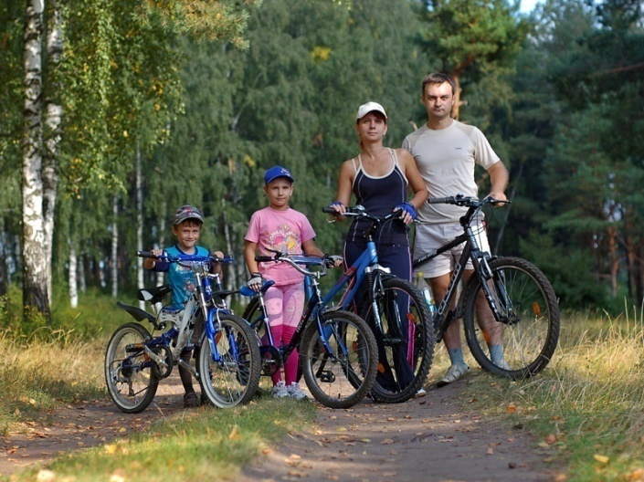
Семья – это счастье, любовь и удача, Семья – это летом поездки на дачу. Семья – это праздник, семейные даты, Подарки, покупки, приятные траты. Рожденье детей, первый шаг, первый лепет, Мечты о хорошем, волнение и трепет. Семья – это труд, друг о друге забота, Семья – это много домашней работы. Семья – это важно! Семья – это сложно! Но счастливо жить одному невозможно! Всегда будьте вместе, любовь берегите, Обиды и ссоры подальше гоните, Хочу, чтоб про нас говорили друзья: Какая хорошая Ваша семья!
С Е М Ь Я

Slide 7
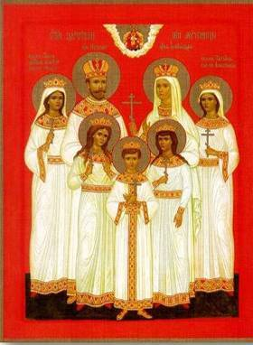
ХРИСТИАНСКАЯ СЕМЬЯ

Slide 8
Что такое христианская семья?
Отличается ли она от тех семей, в
которых мы живём?
Когда появились первые семьи?
Для чего нужна семья?
Какую семью можно назвать дружной?
Что такое венчание?
Что означает обручальное кольцо?

Slide 9
Семья - группа живущих вместе близких родственников, сплоченных общими интересами.
С.И.Ожегов

Slide 10
Семья - совокупность близких родственников, живущих вместе.
В.И.Даль

Slide 11
Семья - это основанная на браке или кровном родстве малая группа людей, связанных общностью быта, взаимной помощью.
БЭС

Slide 12
Семья - это маленький ковчег, призванный ограждать детей от беды.

Slide 13
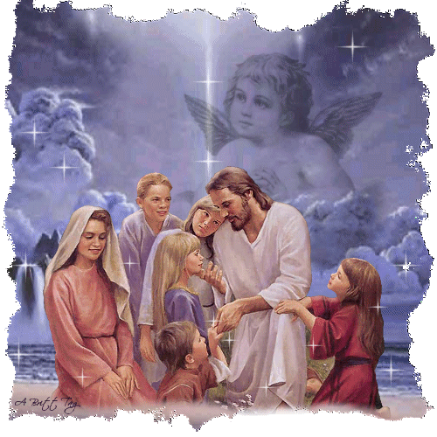
СЕМЬЯ БЕЗ ДЕТЕЙ, ЧТО
ЦВЕТОК БЕЗ ЗАПАХА.

Slide 14
7Я
семя

Slide 15
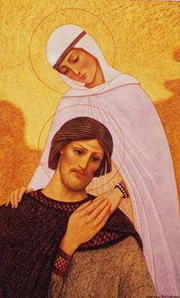
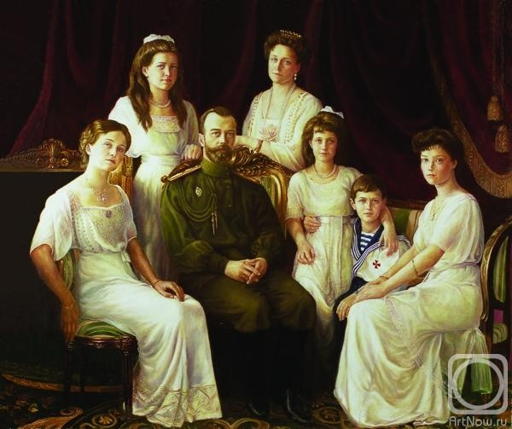
СЕМЬЯ – это малая церковь

Slide 16
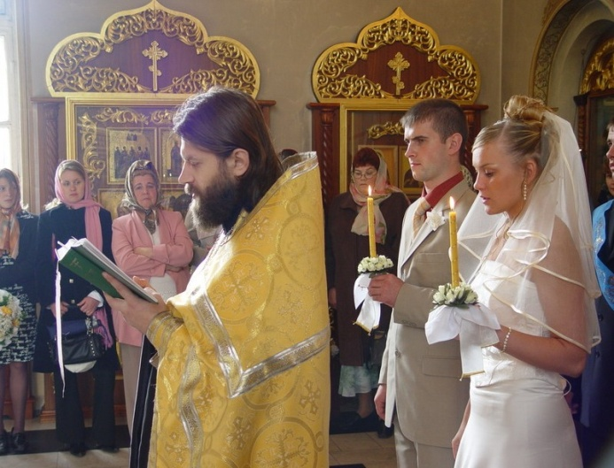
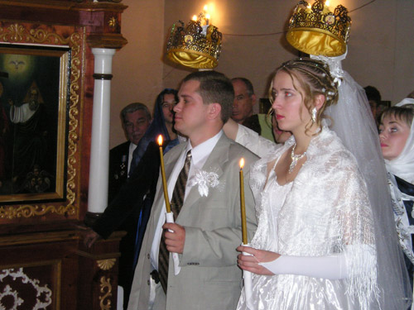
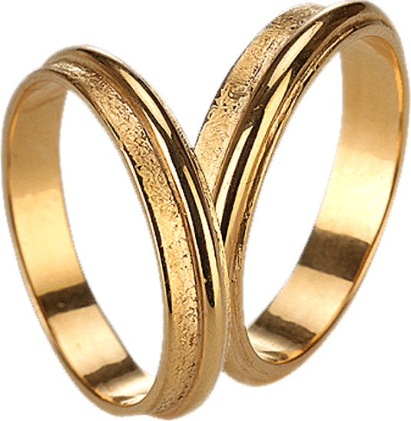
Таинство Венчания
Венчание – одно из важнейших таинств православной церкви. Оно сопровождается священником, который благословляет жениха и невесту на счастливую семейную жизнь.

Slide 17
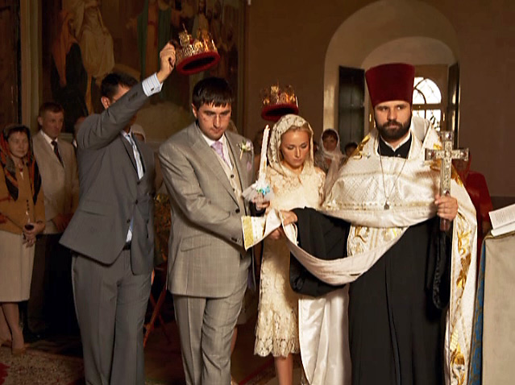
На головы жениху и невесте возлагают венцы. Венец – это награда за решимость подарить себя друг другу. Но это еще и мученический венец. Когда жениха и невесту водят по церкви с венцами на голове, хор поет молитву именно мученикам, которые были убиты когда-то за свою верность Богу и Церкви. По-настоящему любящие друг друга жених и невеста, подобно мученикам, должны оставаться верными друг другу и все претерпеть ради сохранения семьи.

Slide 18
ОБРАЗ КРУГА В ХРИСТИАНСКИХ ОБРЯДАХ
СИМВОЛИЗИРУЕТ ВЕЧНОСТЬ

Slide 19
ВЛАДИМИРСКАЯ ИКОНА БОЖИЕЙ МАТЕРИ

Slide 20
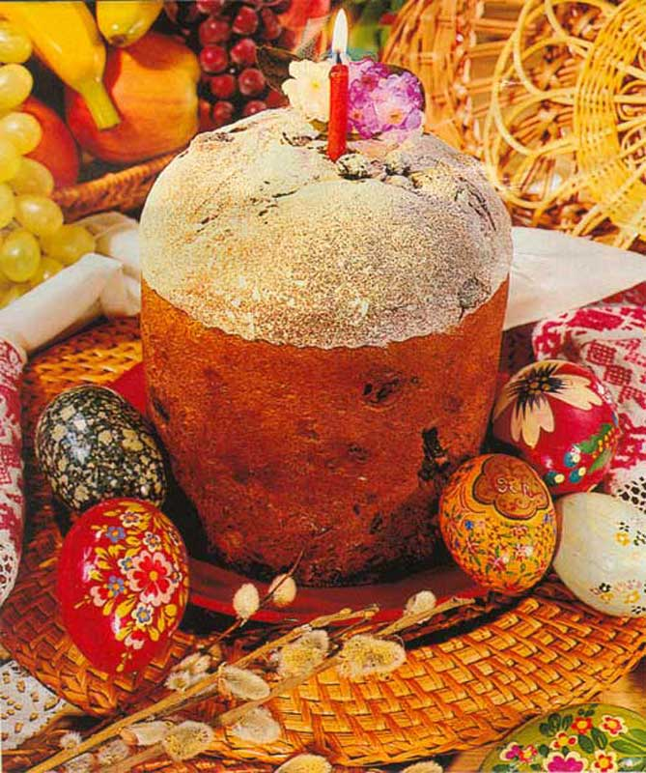
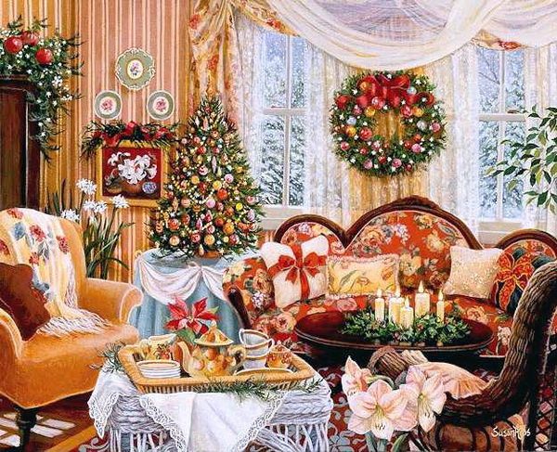
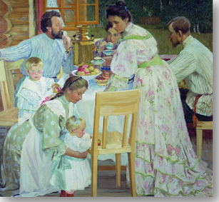
Семейные традиции
почитание старших;
забота о младших;
любовь к ближнему;
помощь и поддержка друг другу;
приобщение к труду.

Slide 21
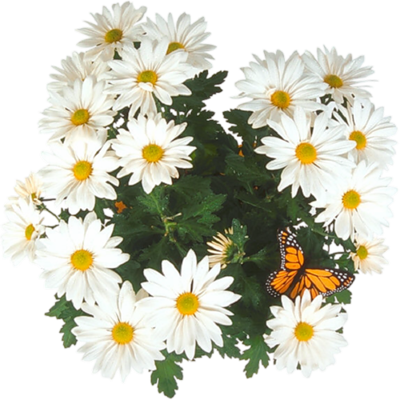
8 июля 2008 года в России впервые отметили новый праздник — День семьи, любви и верности

Slide 22
8 ИЮЛЯ
ДЕНЬ СЕМЬИ,
ЛЮБВИ И ВЕРНОСТИ

Slide 23
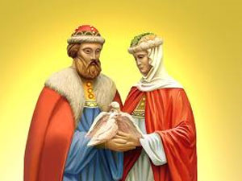

Slide 24
Основные ценности семейной жизни | Православие
Любовь мужа и жены друг к другу
Ложь
Любовь родителей к детям
Измена
Почитание родителей
Гордость
Богатство
Согласие
Забота
Уважение
Прощение
Семейные традиции

Slide 25
Основные ценности семейной жизни | Православие
Любовь мужа и жены друг к другу | +
Ложь
Любовь родителей к детям | +
Измена
Почитание родителей | +
Гордость
Богатство
Согласие | +
Забота | +
Уважение | +
Прощение | +
Семейные традиции | +

Slide 26
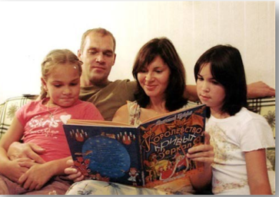
Обязанности членов семьи
Мужчина, муж, отец – глава семьи, ее защитник. Заботится о своей жене и детях.
Жена уважает, почитает мужа, боится оскорбить неправильным поступком, дабы не внести разъединения.

Slide 27
Дружная, злобная, жестокая, любящая, веселая, вредная, невыносимая, заботливая.
Понимание, недоверие, любовь, уважение, забота, ложь, согласие, выручка.
Поддержка, вражда, уважение, взаимопомощь, недоверие, злоба, честность, доброжелательность.
Жалеем, заботимся, сочувствуем, ценим, не любим, обижаем, помогаем, прощаем, терпим, любим.
Согласную семью и горе не берет.
Семья в куче – не страшна и туча.
На что клад, когда в семье лад.

Slide 28
СПАСИБО ЗА РАБОТУ!

